Slide 1
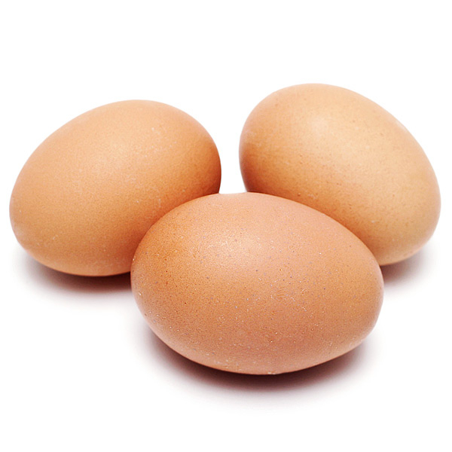
Технология приготовления блюд из яиц

Slide 2
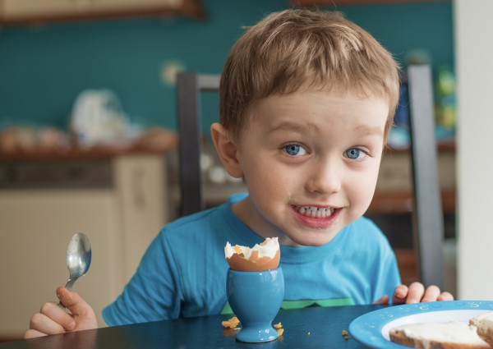
Состав яйца
Яйца – ценный продукт питания.
В них содержится:
белки
жиры
витамины
минеральные вещества

Slide 3
Строение яйца

Slide 4
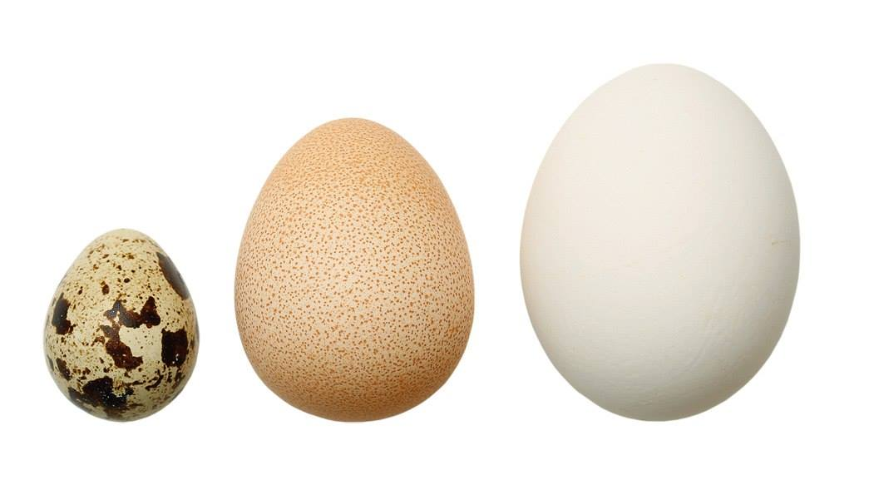
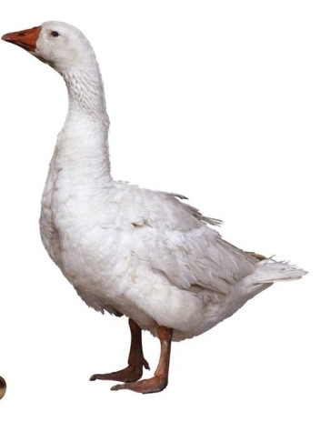
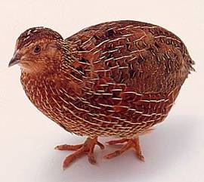
Виды яиц
Перепелиные
Куриные
Гусиные

Slide 5
Классификация яиц
Куриные яйца:
Д - Диетические (срок хранения не более 7 суток);
С - Столовые (срок хранения от 7 до 25 суток)

Slide 6
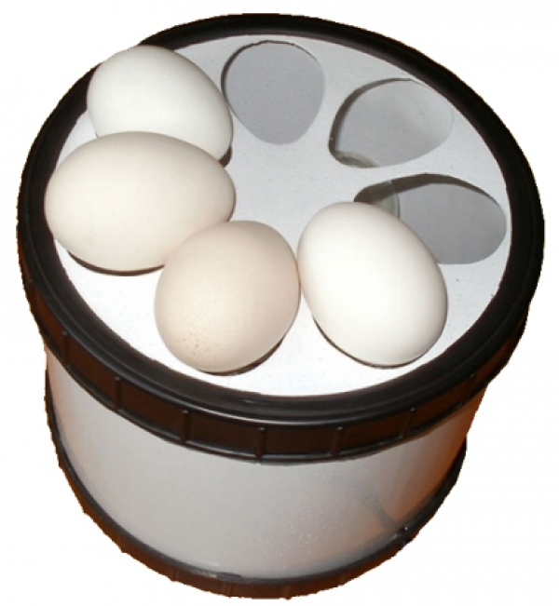
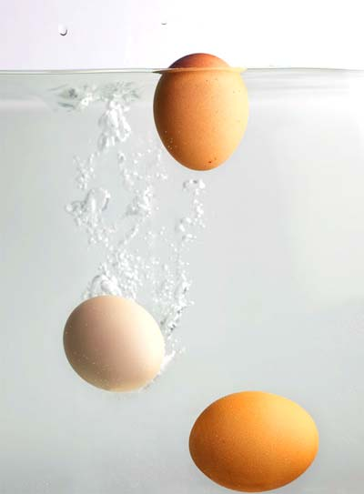
Определение свежести яиц
овоскоп
вода + соль

Slide 7
Определение свежести яиц
Овоскоп – прибор для определения качества яиц путем их просвечивания лучом света.
Свежее яйцо просвечивается.
Несвежее не просвечивается (темное).

Slide 8
Определение свежести яиц
Налить в стакан воду, растворить в ней 1 столовую ложку соли, опустить яйцо.
Свежее яйцо лежит на дне.
Несвежее плавает на поверхности.

Slide 9
Хранение в холодильнике

Slide 10
Приготовление блюд из яиц
Гоголь-моголь (взбитые желтки с сахаром)
Белковый крем (взбитые белки с сахаром)

Slide 11
Отделение белка от желтка

Slide 12
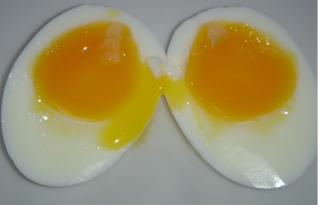
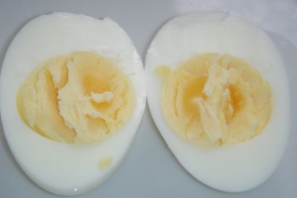
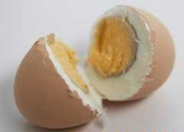
Способы варки куриных яиц
Способ приготовления | Время варки, мин | Готовность
Всмятку | 2 -3 | Белок немного свернулся, а желток нет
В мешочек | 4 - 5 | Белок свернулся, желток не свернулся
Вкрутую | 7 - 10 | Желток и белок свернулись

Slide 13
Подача вареных яиц
пашотница

Slide 14
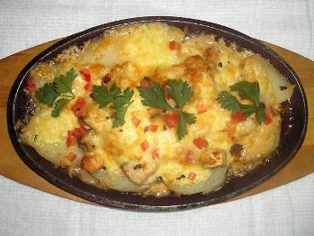
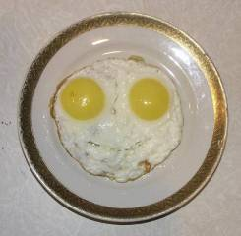
Жарение яиц
Яичница с гарниром
Натуральная

Slide 15
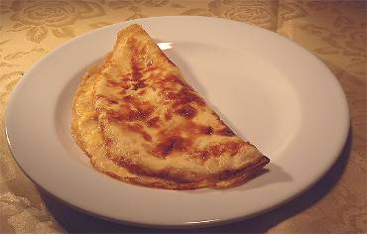
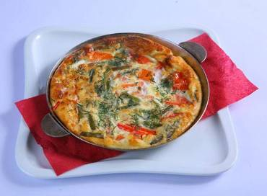
Жарение яиц
Омлет натуральный
(яйцо, молоко)
С гарниром (смешанный, фаршированный)

Slide 16
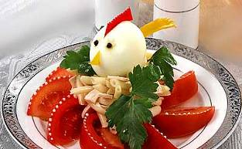
Украшение блюда

Slide 17
Украшение блюда

Slide 18
Проверка знаний
Наиболее ценная часть яйца?
Как называются яйца, поступившие в продажу
не позднее 7 суток?
Какое блюдо приготавливают из
яично-молочной смеси?
Какое яйцо варится 7-10 минут?
Как называются яйца,
поступившие в продажу на 8 сутки?

